Slide 1
工业物料
输送与定向中
姿态的检测与分选系统
成员：辛瑜；暨翔；李博宇
时间：2022.07.22

Slide 2
1
项目背景
目录
2
项目介绍
CONTENTS
3
实物演示

Slide 3
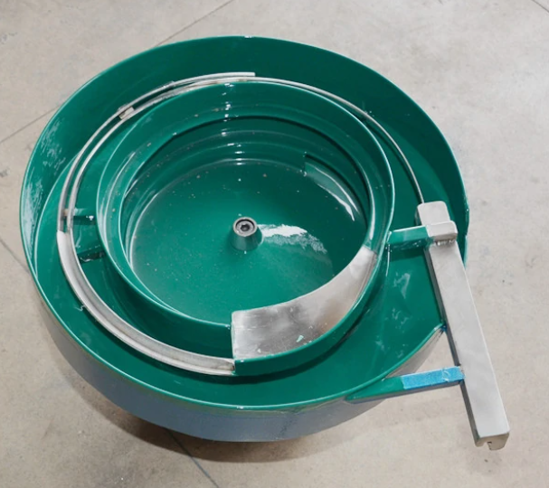
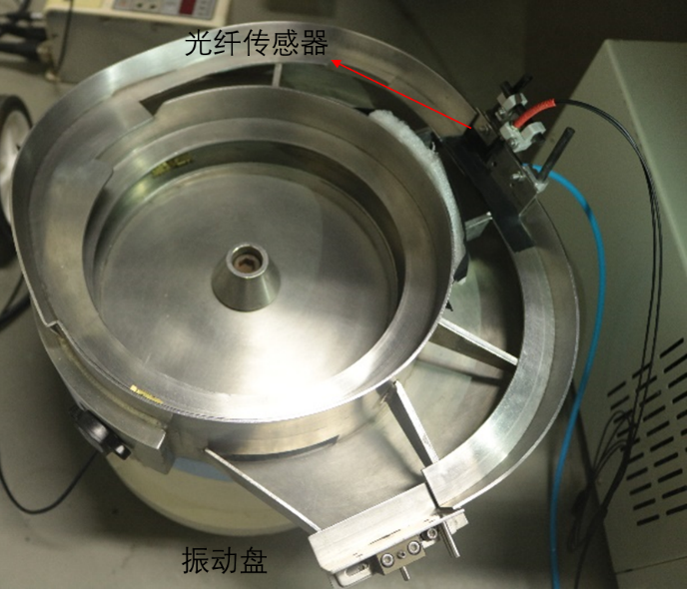
项目背景
01
PROJECT CONTEXT
传统振动盘：
1.依赖特定机械结构，通用性低
2.需根据物料外形定制振动盘机械结构，人工开发成本高
3.一致性差，无法大规模生产
振动盘使用光纤传感器进行物料识别：
1.根据物料表面信息进行可软件设定的精准分选
2. 不需要特定的机械结构
3.可大规模生产

Slide 4
项目介绍
02
PROJECT INTRODUCTION
项目整体结构示意图
振动盘及物料
传感物料信息
剔除物料
RISC-V单片机
电磁阀及气泵
调制信号
光纤传感器及放大电路模块
控制信号
传感数据流
ADC

Slide 5
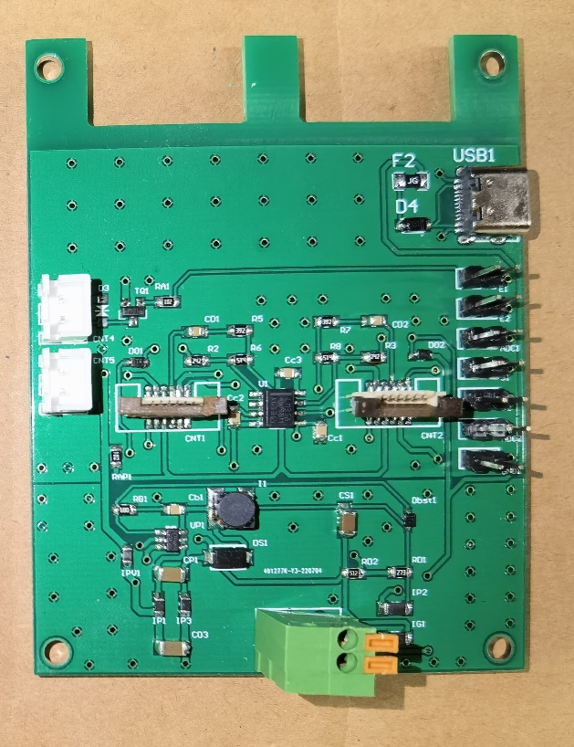
项目介绍
02
PROJECT INTRODUCTION
自制PCB板
电磁阀控制电路
24V转5V单片机供电电路
光纤传感器控制与信号放大电路

Slide 6
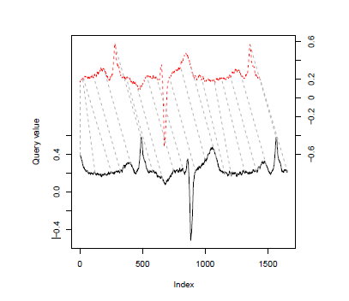
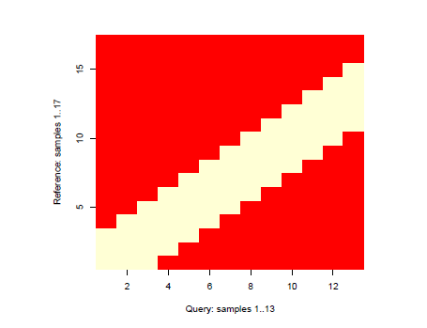
项目介绍
02
PROJECT INTRODUCTION
软件流程图
DTW算法步骤：
1.构建距离矩阵
2.计算累加距离
ADC采集数据
调制解调
训练模板并存储到flash
用DTW算法进行姿态匹配
控制电磁阀剔除物料

Slide 7
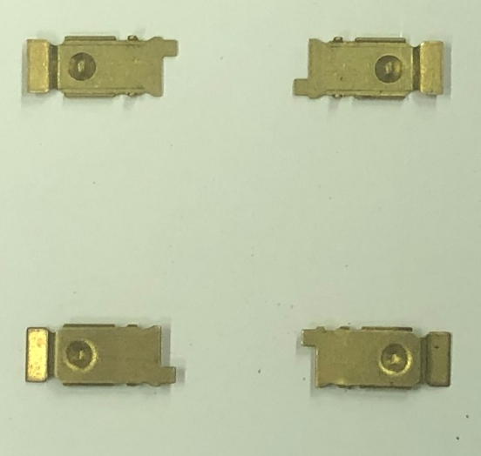
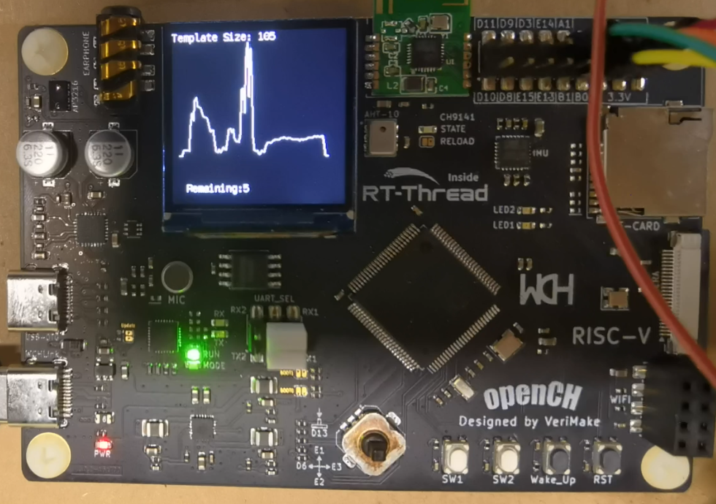
实物演示
03
OBJECT DEMONSTRATING
定向分选
快速模式训练模板
姿态0
姿态1
姿态2
姿态3

Slide 8
工业物料
输送与定向中
姿态的检测与分选系统
成员：辛瑜；暨翔；李博宇
时间：2022.07.22
请老师批评指正

Slide 9
答疑辅助内容

Slide 10
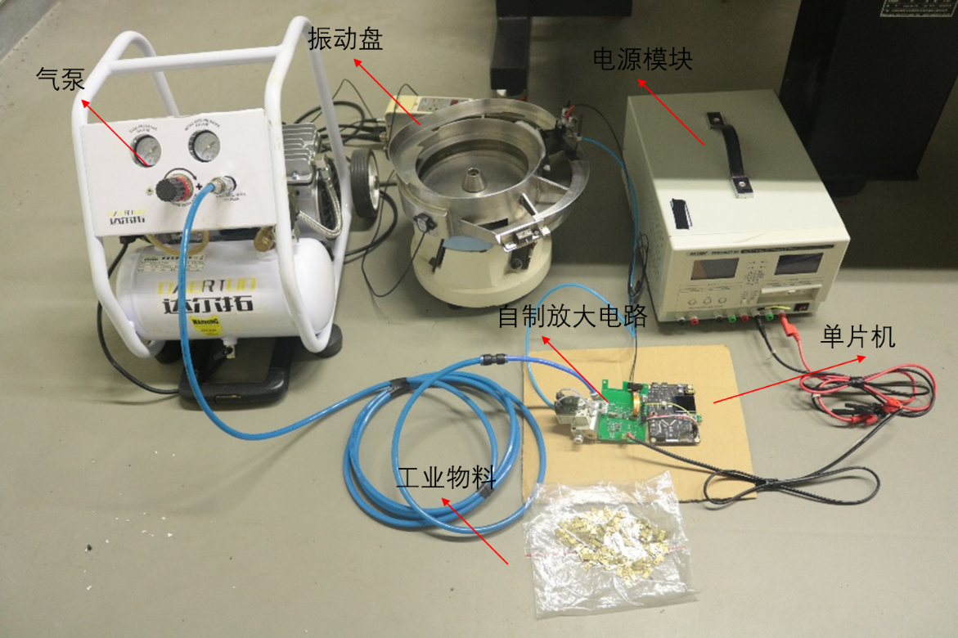
项目介绍
02
PROJECT INTRODUCTION
系统整体实物图

Slide 11
项目介绍
02
PROJECT INTRODUCTION
物料姿态特征图
姿态0
姿态1
姿态2
姿态3

Slide 12
项目介绍
02
PROJECT INTRODUCTION
可优化之处
1.增加光纤传感器数量，提升识别精度
2.算法优化，提高学习效率及正确率

Slide 13
项目介绍
02
PROJECT INTRODUCTION
创新点
1.稳定性好，基于一维曲线特征算法及DTW算法实现
2.智能性高，用户不用设置参数，操作简单
3.算法效率高，使用单片机实现机器学习

Slide 14
项目介绍
02
PROJECT INTRODUCTION
关键性能指标
1.物料姿态识别准确率，73.3%(总105个样本测试)
2.识别效率，物料在导轨上传输速度1.2m/Min的实验条件下，识别效率可以达到：80 Samples/Min

Slide 15
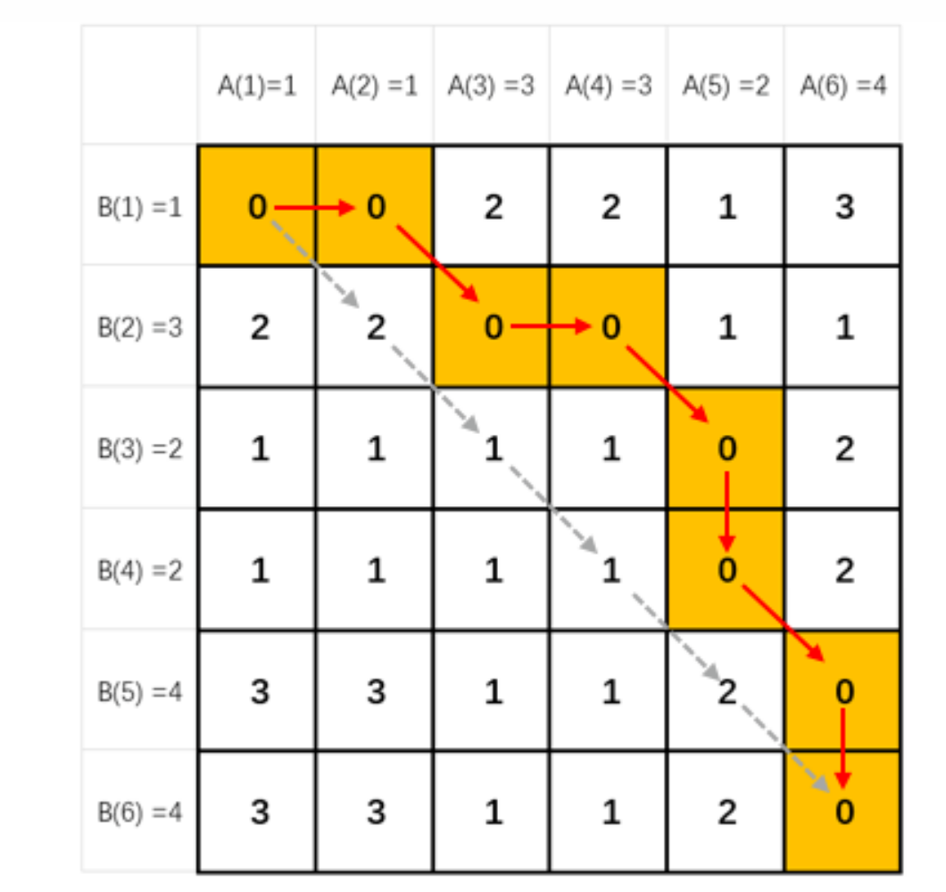
项目介绍
02
PROJECT INTRODUCTION
DTW算法介绍
计算两个序列对应的差值
构建距离矩阵
找寻除头尾点之外的最小距离（范围为w）
得到累加距离矩阵
累加矩阵的最后一个数就是DTW距离

Slide 16
项目介绍
02
PROJECT INTRODUCTION
软件流程图
2KHz方波信号控制亮暗
ADC采集发光和不发光数据
做差分去除背景光干扰
ADC采集数据和调制解调
判断电压数据与环境标准值的偏离程度确定采样起止点
用统计学方法选择模板长度及固定峰值区间位置
重新采集若干样本做均值处理得到最后模板
训练模板并存储到flash
动态实时计算物料姿态与四类模板的DTW 距离
小于某模板设定的阈值即为该类
控制电磁阀吹掉用户没有选择的物料
进行姿态匹配并剔除物料

Slide 17
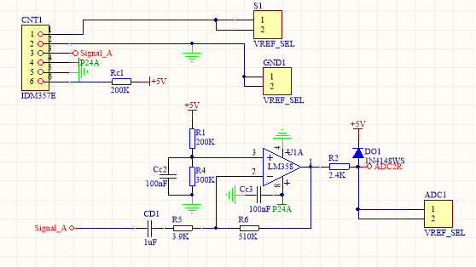
项目介绍
02
PROJECT INTRODUCTION
光纤传感器控制及信号放大电路

Slide 18
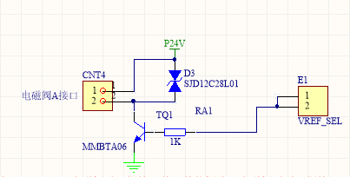
项目介绍
02
PROJECT INTRODUCTION
电磁阀控制电路

Slide 19
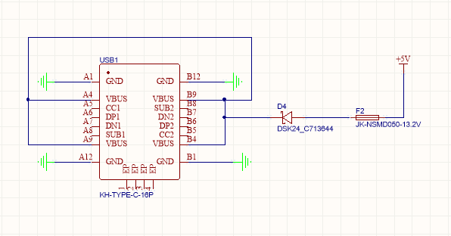
项目介绍
02
PROJECT INTRODUCTION
给单片机供电电路

Slide 20
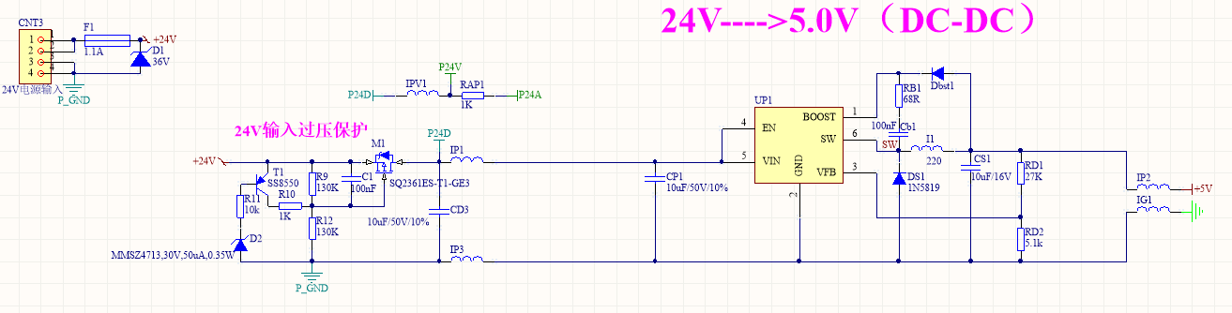
项目介绍
02
PROJECT INTRODUCTION
电源电路

Slide 21
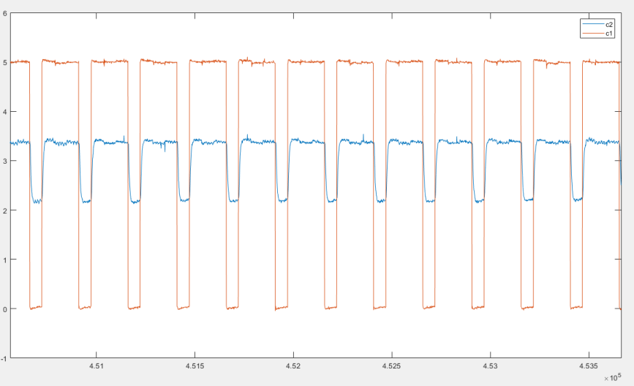
项目介绍
02
PROJECT INTRODUCTION
光纤传感器原理
单片机输出方波控制信号为C1,低电平有效。ADC收集的光纤传感器信号为C2。光敏电阻的传感器，当光强越强的时候，电阻减小，电压越低；当光越暗的时候，电阻增大，电压越高。

Slide 22
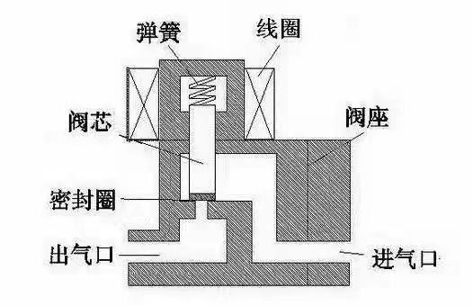
项目介绍
02
PROJECT INTRODUCTION
电磁阀原理
通电时，电磁线圈产生电磁力把关闭件从阀座上提起，阀门打开；断电时，电磁力消失，弹簧把关闭件压在阀座上，阀门关闭。

Slide 23
项目介绍
02
PROJECT INTRODUCTION
ADC原理
ADC 模块包含 2 个 12 位的逐次逼近型的模拟数字转换器，最高 14MHz 的输入时钟。
ADC是将摸拟电压进行数字化的过程。需要事先定义好量程和分辨率。量程其实就是电压基准，也就是最大值，假如以3.3V电压为基准，那么测量的范围就是0V~3.3V;分辨率就是测量的精度，12位二进制最大值为4095;这时候就可以知道0V=0，3.3V=4095了，把3.3V分为4095份就可以了，由此可见，单片机ADC的分辨率越高，测量出来的结果就越精确了。

Slide 24
项目介绍
02
PROJECT INTRODUCTION
振动盘原理
振动盘下方有个脉冲电磁铁，可以使铁芯和衔铁之间产生高频率的吸断动作，使物料作垂直方向振动。

